Slide 2
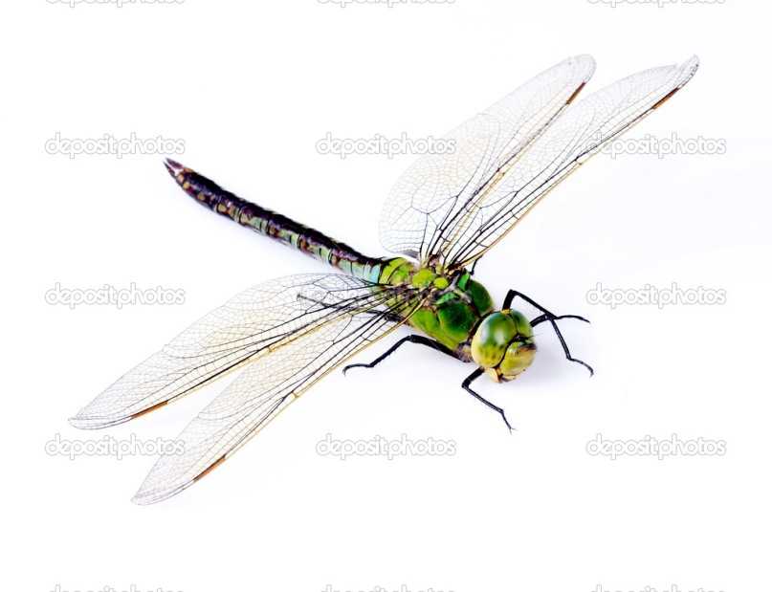
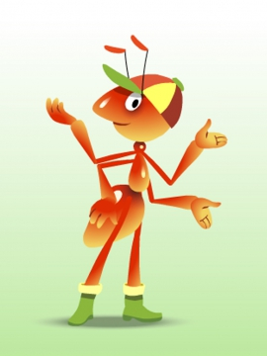

Slide 3
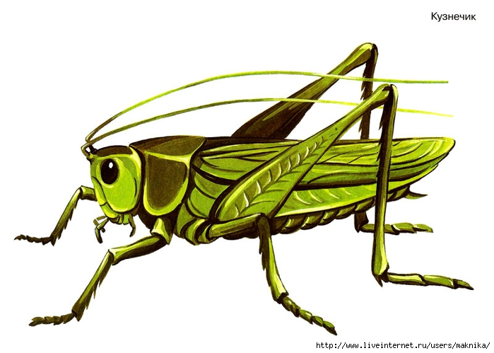
Кузнечик

Slide 4
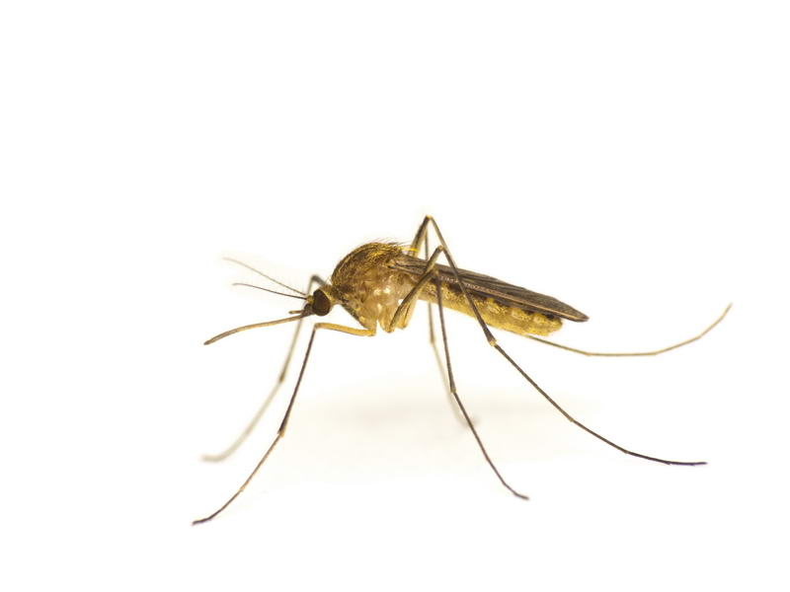
Комар

Slide 5
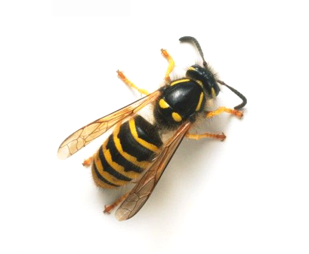
Оса

Slide 6
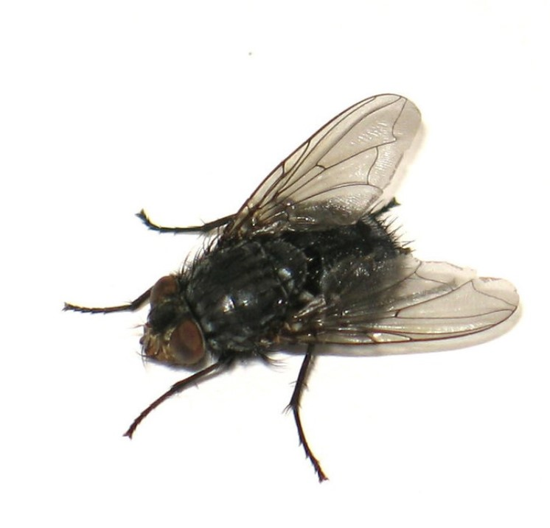
Муха

Slide 7
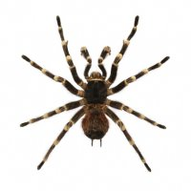
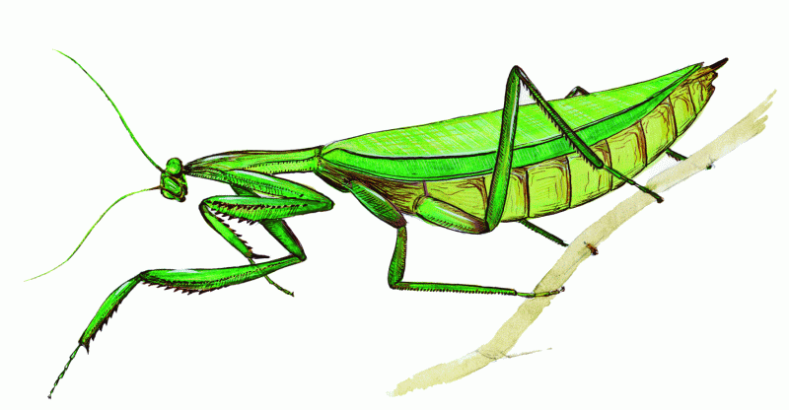
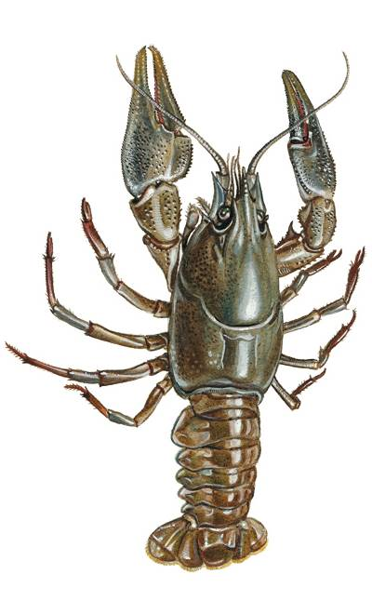
Кто такие насекомые?
многоножка
паук
богомол
рак

Slide 8
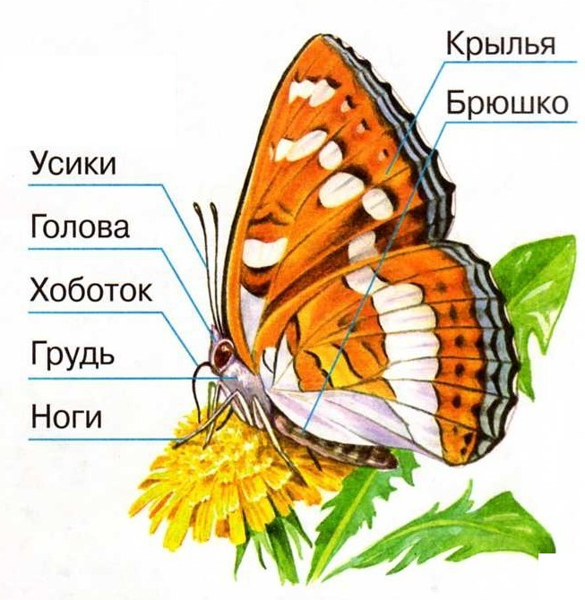

Slide 9
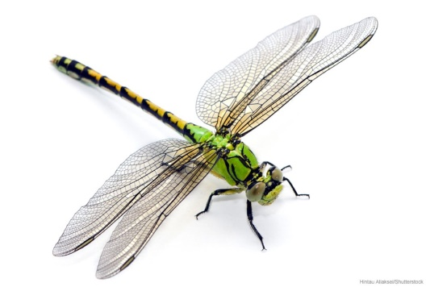
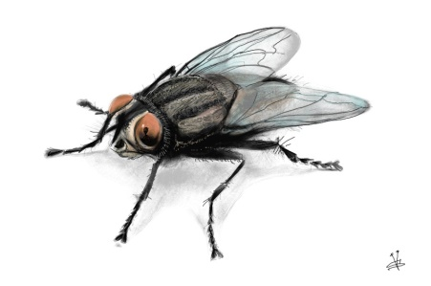
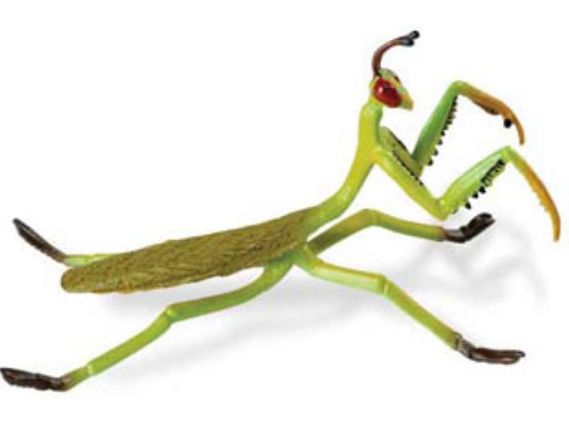
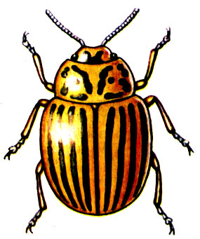
У всех насекомых
6 ног

Slide 10
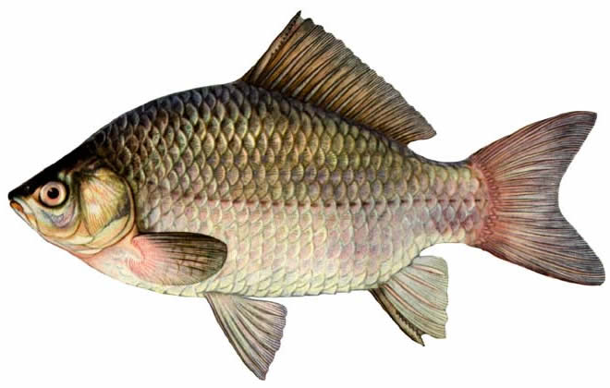
Плаваю под мостиком И виляю хвостиком. По земле не хожу, Рот есть –не говорю.
рыба

Slide 11
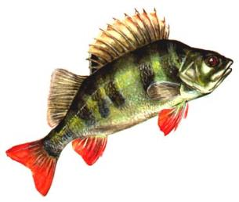
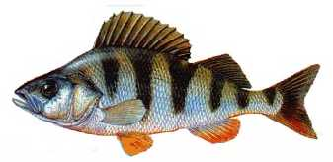
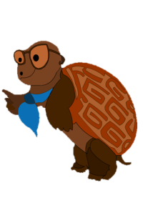
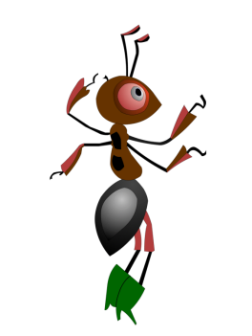
Презентация к уроку окружающего мира, 1 класс УМК «Школа России»
«Кто такие рыбы?»
Автор: Шаипова Малика Мадырсултановна

Slide 12
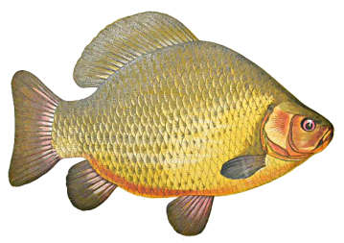
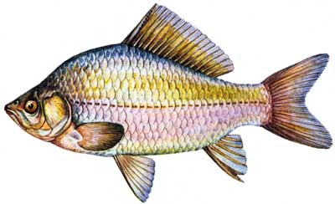
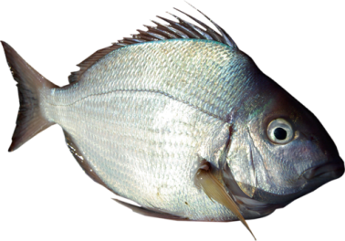
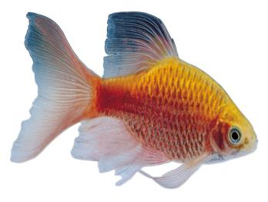
РЫБЫ
Назовите одним словом

Slide 13
Рыбы - это водные животные, которые дышат жабрами, тело большинства из них покрыто чешуёй, ещё они плавают с помощью плавников.
Ребята, а кто такие рыбы ?
жми на вопрос

Slide 14
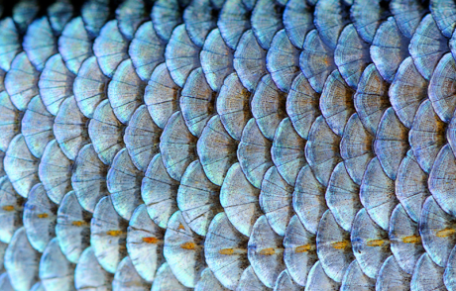
Тело почти всех рыб покрыто чешуёй. Она растёт всю жизнь, нарастая колечками. Летом рыба быстро растёт – и колечко на чешуе широкое, а зимой рыба почти не растёт – и колечко получается узкое. По колечкам, широким и узким, можно сосчитать, сколько рыбе зим и лет.

Slide 15
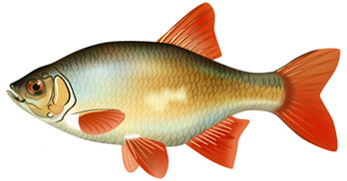
Строение рыбы
ТУЛОВИЩЕ
ХВОСТ
ГОЛОВА
ЖАБЕРНАЯ КРЫШКА
ПЛАВНИКИ

Slide 16
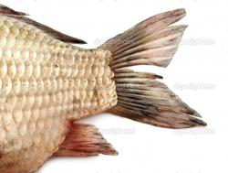
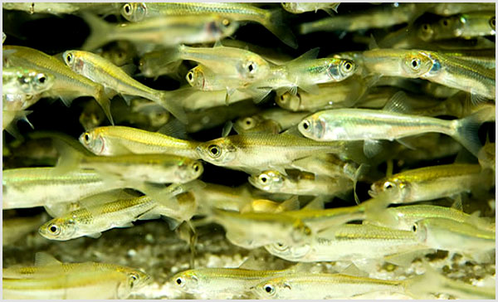
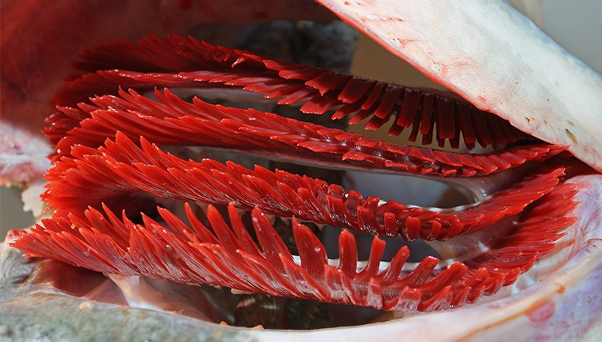
При помощи плавников рыбы поворачиваются в воде и меняют направление. Хвост служит рулём.
Дышат рыбы при помощи жабр. Они закрывают жабры и набирают полный рот воды, а потом открывают жабры и выпускают через них воду, «забирая» из воды кислород.
Большинство рыб мечут икру. Из каждой икринки потом появляются мальки. Они не совсем похожи на взрослых рыб.

Slide 17
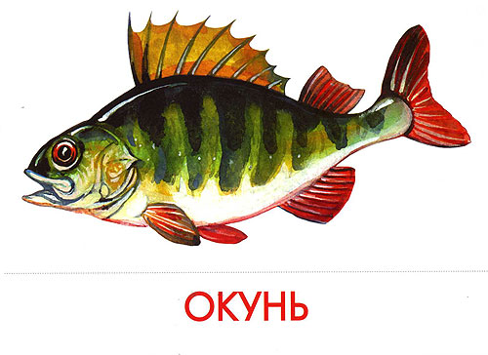
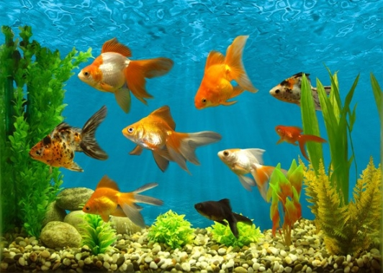
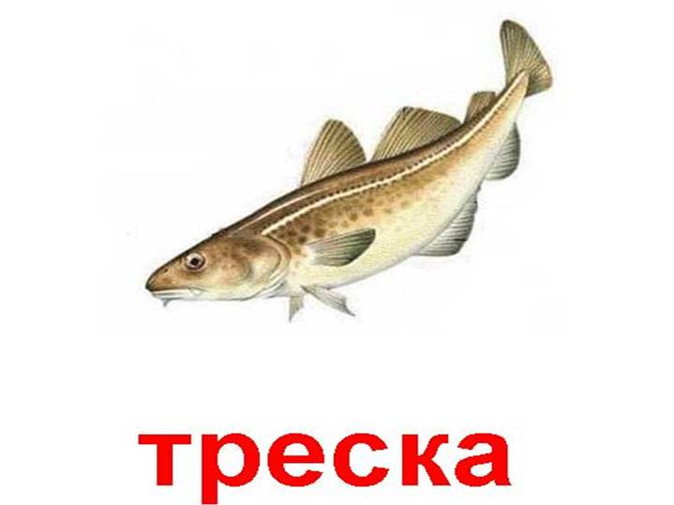
Рыбы делятся на три группы:
РЕЧНЫЕ
АКВАРИУМНЫЕ
МОРСКИЕ

Slide 18
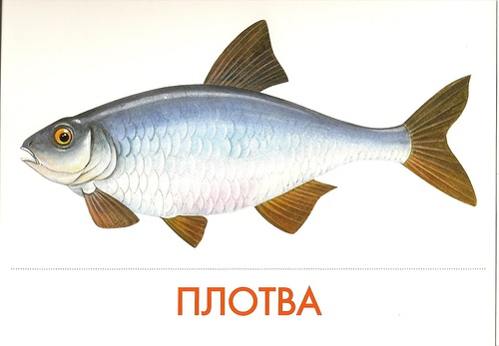
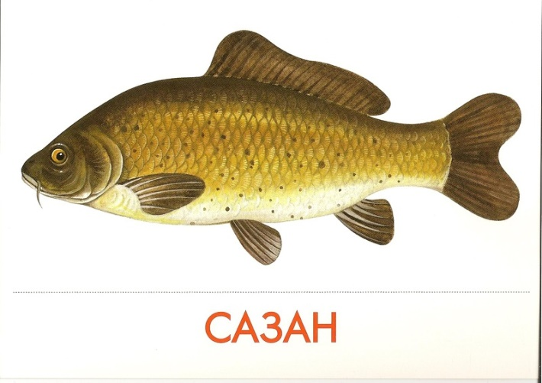
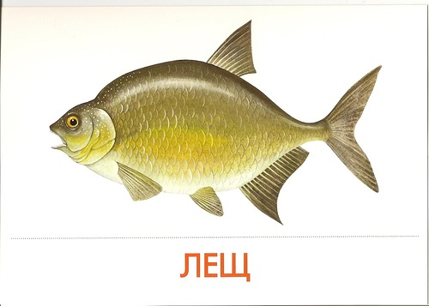
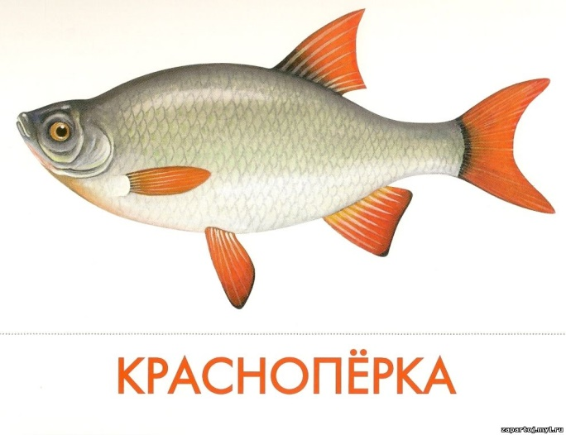
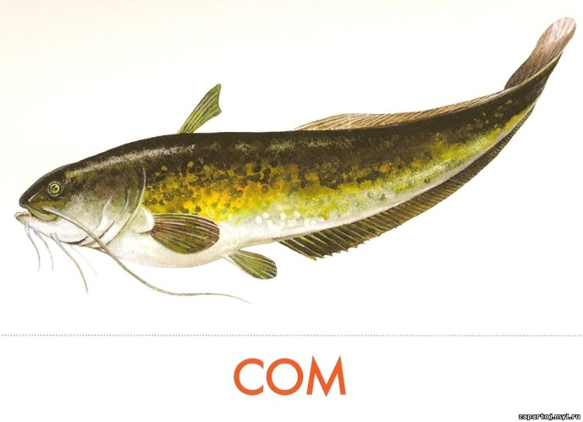
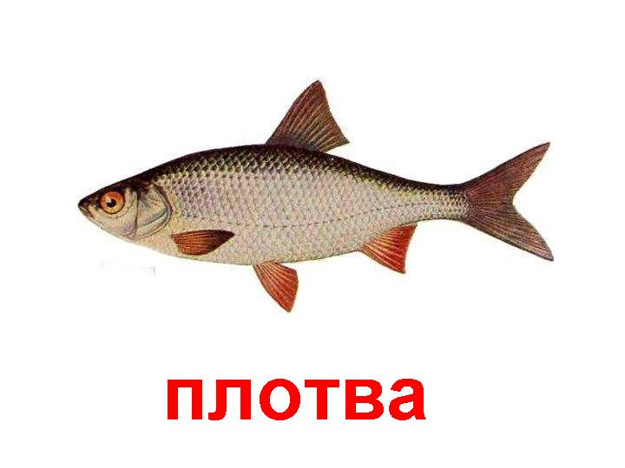
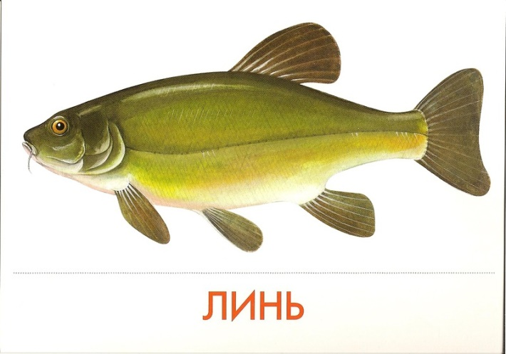
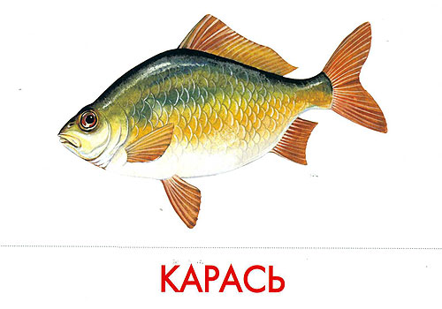
Речные рыбы

Slide 19
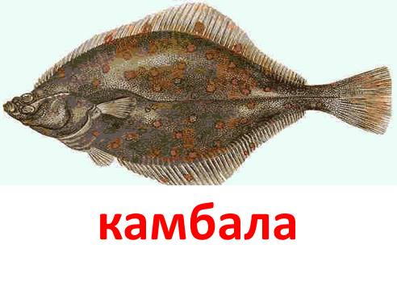
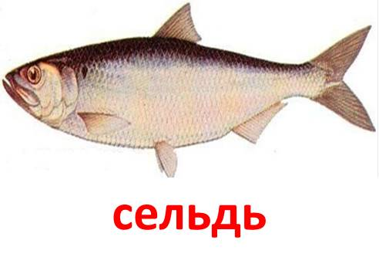
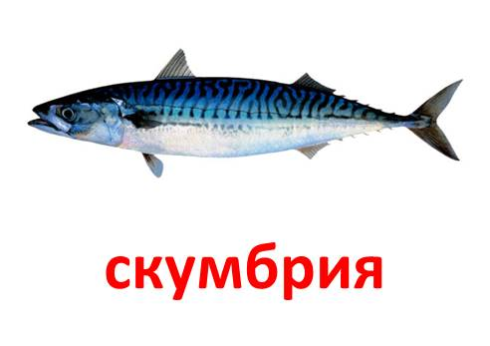
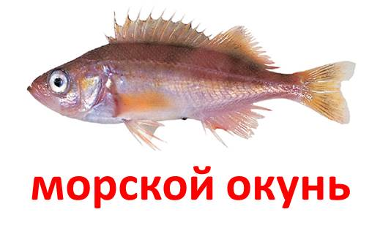
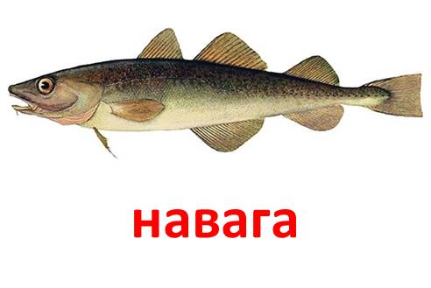
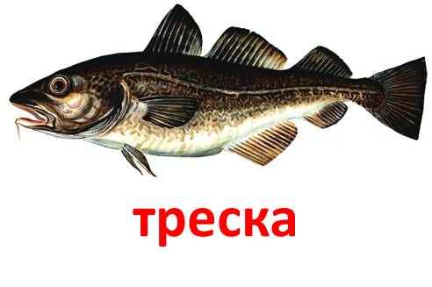
Морские рыбы

Slide 20
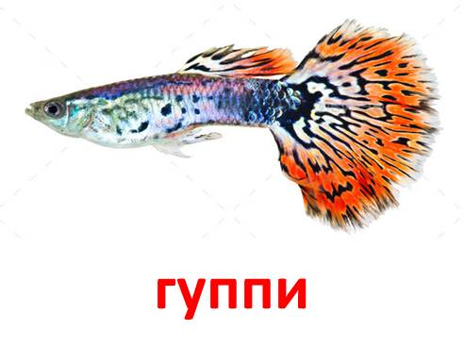
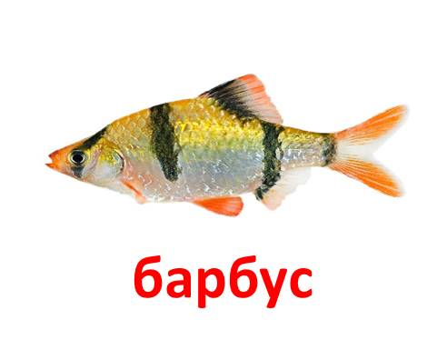
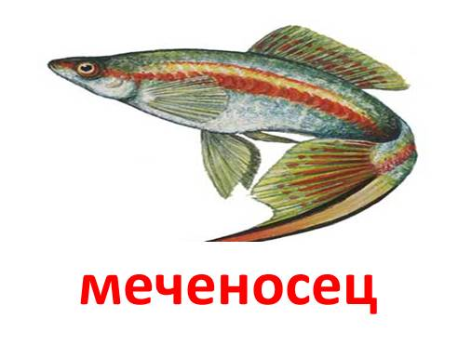
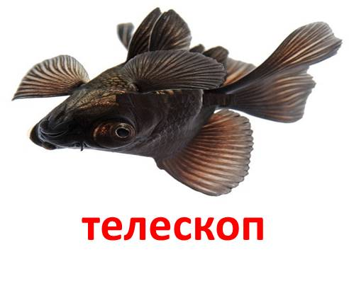
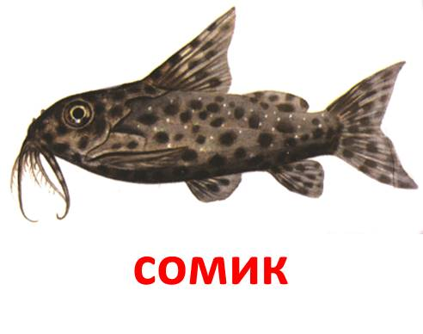
Аквариумные рыбы

Slide 21
Ребята! Какие необычные рыбы. Вы их знаете?
Чтобы узнать- нажмите на картинку.
саблезуб
крылатка
слон

Slide 22
бабочка
луна
дракон
камень
ангел
ёж

Slide 23
1.Сом. 2. Речная. 3. Больших размеров. 4. Тело удлинённое, без чешуи, покрыто слизью. 5. Туловища желтовато- зелёное, плавники тёмные. 6. Голова большая, сильно сплющенная; рот широкий, с мясистыми губами, нижняя челюсть выдвинута вперёд; глаза небольшие, грудные и брюшные плавники короткие
План описания рыбы:
Название рыбы.
2. Речная или морская.
3. Размеры (большая , маленькая, средних размеров).
4. Форма тела.
5. Окраска туловища, плавников.
6. Особенности частей тела ( рот, глаз, плавников).

Slide 24
Спасибо, дети за урок.
Повторим строение рыбы
голова
жаберная крышка
туловище
хвост
плавники

Slide 25
Интернет источники
Фон Учитель
Рыбы: 1 2 3 4 5 6
Чешуя
Хвост Жабры Мальки
Краснопёрка
Окунь Треска Аквариумные рыбки
Камбала Сельдь Скумбрия Морской окунь
Навага Треска Гуппи Барбус Меченосец
Телескоп Сомик Золотая рыбка
Саблезуб Крылатка Слон Бабочка Луна
Дракон Камень Ангел Ёж

